Slide 1


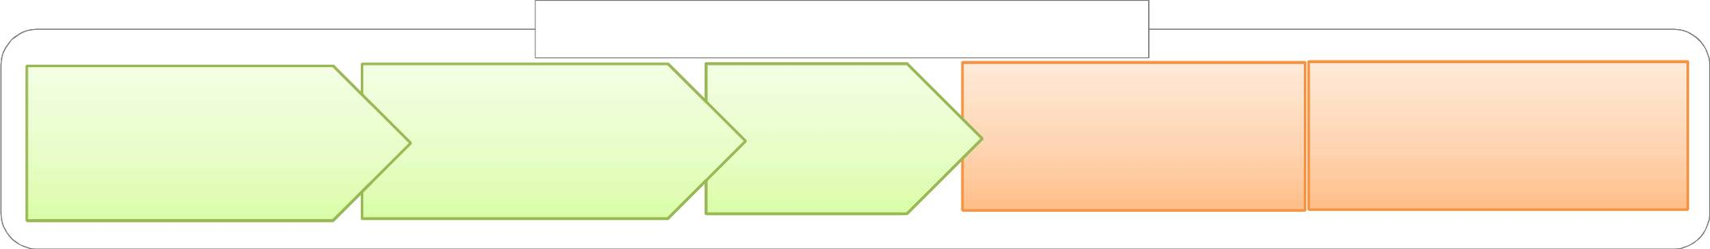

令和２年度
科学技術分野の文部科学大臣表彰
創意工夫功労者賞の募集について
募集期間：令和元年５月３１日(金)～９月２６日(木）
本賞は、鉱工、農林、水産運輸、通信、建設、保健衛生、電力ガス等の業務に従事する勤労者のうち、 工場等における職長以下の工員、 農林水産業従事者、 医療補助者、 研究所における研究補助員、 技能職員及びこれと同程度の者であって、 優れた創意工夫によって各職域における技術の改善向上に貢献した者を対象とする表彰制度です。
創意工夫功労者賞の対象
◆優れた創意工夫によって職域における科学技術の進歩又は改良に寄与した個人又はグループ （３名以内）
・創意工夫の内容については、候補者の職域における創意工夫（発明・考案に限らず、広く技術などの改良・改善を含む）によって、 職域での技術等の改善向上に貢献した社内表彰等の受賞歴を有するなど実績顕著なもの。
（例：飛躍的な作業能率の向上、 製品の品質の向上、 コストの大幅な削減、 未利用資源の活用、作物の増収、品種改良、傷害防止、公害、災害の防止など）
・年齢制限については設けない。 ただし、 表彰年度の４月１ 日現在で同一会社に継続して５年以上勤務していることを要する。
・候補者の学歴については、 原則として高等学校卒業以下を対象とする。
・異なった業績による場合であっても、５年以内における同一人の重複した表彰は行わない。
募集・選定スケジュール
科学技術週間中
令和元年５月３１日
令和元年９月２6日
審査
令和2年４月上旬
各推薦機関にて
募集開始
募集締切
受賞者の公表
伝達式
※推薦機関へ依頼
応募について
■推薦事務要領、申請書類は、文部科学省ホームページ（ＨＰ）からダウンロードしてください。
■応募は、 ＨＰに掲載されている推薦機関（中央省庁、都道府県）を通じてください。
（http://www.mext.go.jp/b_menu/boshu/index.htm）
（http://www.mext.go.jp/a_menu/jinzai/hyoushou/1414653.htm）
（お問い合わせ）

Slide 2
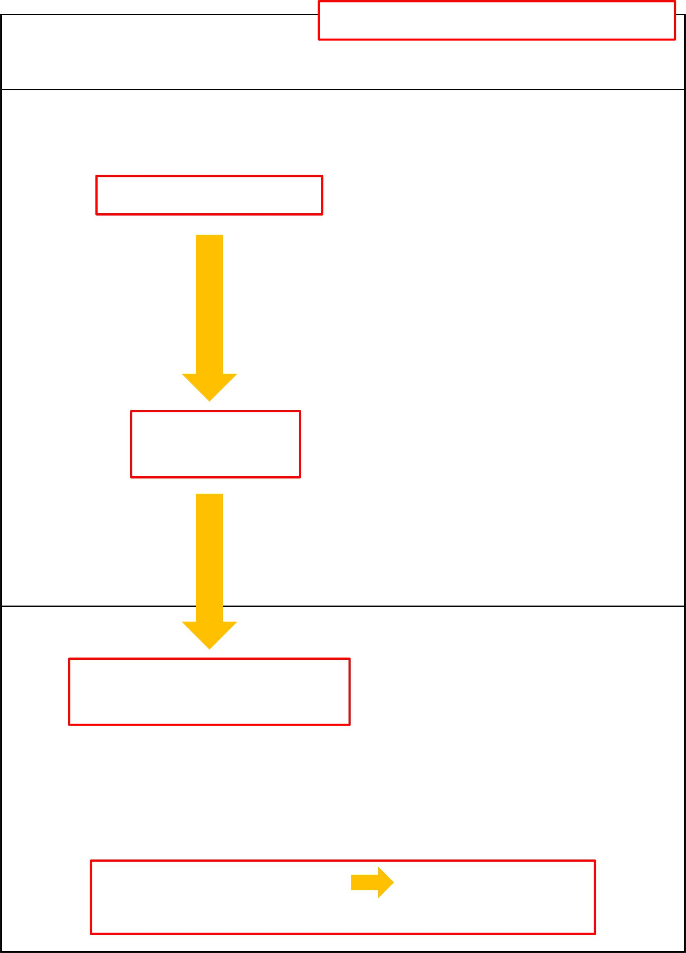
調査書（２ページ目）作成のポイント
５． 創意工夫の内容について
①業績名 創意工夫の内容を的確に表すもの
○○考案/改良/改善（２３文字以内）
②創意工夫の内容
背景、現状、問題点
改善前/後の違いが明確になるよう図や写真を使い、 具体的に、
分かりやすく記載してください。
解決のための創意工夫内容
③創意工夫の実績
創意工夫活動による
実績、効果
作業の短縮時間、コスト削減等を極力数値化して記載してください。
全体を通して、「 」の流れが明確になるように記載してください。

Slide 3
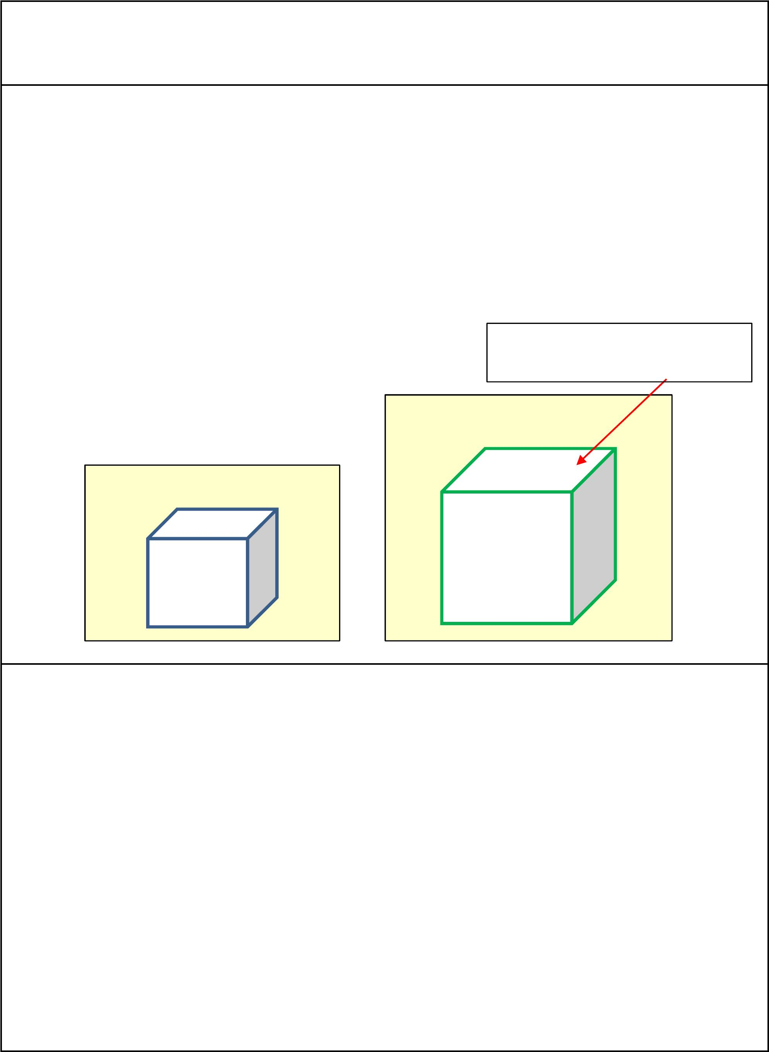
調査書（２ページ目）作成の例
５． 創意工夫の内容について
①業績名
○○装置の考案
②創意工夫の内容
【背景】
○○工程では、 ○○コンベアのメンテナンスとして、 ○○作業を年２回の頻度で行うことになっているが、 当作業は……という過酷な環境のもとでの作業であり、 １ 回の作業に時間がかかっていることが課題となっている。
【考案点】
○○と○○を組み合わせて○○装置を考案した。
〈考案の３つのポイント〉
①………が簡単にできる。
②………の設定が容易にできる。③………が同時に可能である。
○○と○○の組み合わせで、○○が可能になった
改善後の写真または図案
改善前の写真または図案
③創意工夫の実績
【改善前】手作業による作業時間
○分✕○箇所✕２回／年＝○○時間／年………（１）
【改善後】○○装置を使用した場合の作業時間
○分✕○箇所✕２回／年＝○○時間／年………（２）
（１）－（２）＝○○時間／年の短縮
・金額効果／年
（（1）－（2）） ✕ 人件費○○円－改善費用○○円＝○○円
・その他の効果
今回の改善により、………の点で作業負担が大きく軽減された。

